Slide 1
СВЕТСКИ ДАН ОСОБА СА АУТИЗМОМ
Данијела Јанковић – дефектолог
Весна јевтић – ранковић - педагог

Slide 2
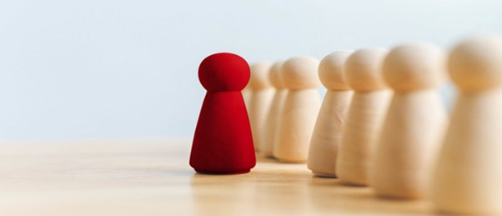
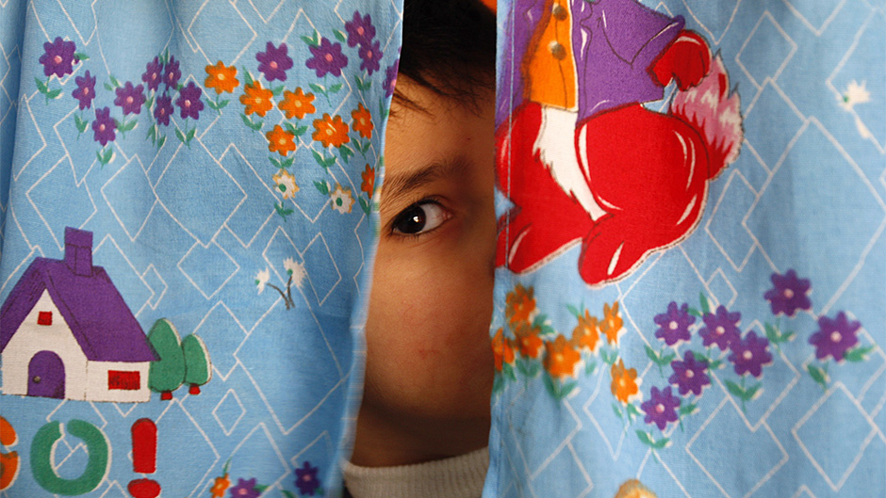

Када се обележава?
Сваке године 2. априла се обележава Светски дан особа са аутизмом почев од 2008. године.
Према најновијим истраживањима аутизам се јавља код 1 детета на 100 рођених.
Учесталост аутизма је иста у свим срединама без обзира на расну, националну припадност и социјални статус.
Ове године се обележава под слоганом „СРЕЋНИЈА БУДУЋНОСТ ЗА АУТИЗАМ.“
Савез удружења Србије за помоћ особама са аутизмом позива доносиоце одлука у Србји да посвете време уклањању многобројних баријера које спречавају аутистичне особе у остваривању својих основних људских права.

Slide 3



Шта аутизам није?
Аутизам није ментална болест.
Аутизам не настаје због “хладних“ родитеља који недовољно обраћају пажњу на своју децу.
Деца са аутизмом нису неваспитана деца са проблемима у понашању.
Аутизам не настаје због емоционалне лишености и стреса.

Slide 4


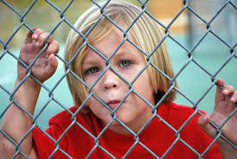
Шта је тачно?
Да су особе са аутизмом емотивне.
Да особе са аутизмом желе комуникацију.
Да особе са аутизмом могу да се образују.
Да особе са аутизмом могу да раде.

Slide 5



Како помоћи?
Креирати индивидуалне програме од стране стручњака, терапеута, чланова породица.
Подршка друштва. Научно је доказано да раним препознавањем и раном интервенцијом значајно може да се побољша животни исход особа са аутизмом.
Прихватањем.
Пружањм љубави, пажње и стрпљења од најранијег узраста.

Slide 6



Симбол аутизма
Плава боја – боја пријатељства са особама са аутизмом.
Плава боја као симбол аутизма представља њихове недодирљиве светове у којем крију своја осећања и радости.
Пуштање плавих балона симболизује подршку особама са аутизмом.
Химна деце са аутизмом Србије је „Вилинска песма“. На овом линку можете да је послушате https://youtu.be/qRebc-MV6zk
И још једна дивна песма „Оргинал“ на линку https://youtu.be/W3vCXL8ZDh8

Slide 7

За крај
Бити другачији је сасвим у реду.
Прихватањем и дозвољавањем да сви равноправно учествују у свакодневном животу чинимо овај свет бољим местом.
Не дозволи да се неко због својих разлика осећа лоше.

Slide 8

ХВАЛА НА ПАЖЊИ!

